Slide 1
Dotazník
Eliška Hrežová
Tomáš Pruša
Jaro 2024

Slide 2
Informace před tvorbou
Výzkumné otázky/hypotézy
  Literární rešerše
Validované škály
  Literární rešerše (cílová populace, překlad)
Zkoumaný vzorek se vztahem k cílové populaci
  Způsob komunikace
  Způsob distribuce
  Vyhodnocení

Slide 3
Téma a výzkumné otázky
Téma
Příklad: Zajímá mě, jak lidé konzumují ovoce a zeleninu
Literární rešerše tématu
  Výsledky různé kvality
  Ideálním zdrojem jsou vědecké publikace (https://www.ncbi.nlm.nih.gov/)

Slide 4
Téma a výzkumné otázky
Výzkumná otázka
Příklad: Jak souvisí ovoce a zelenina se zdravím?
Existuje mnoho způsobů, jak zjistit konzumaci ovoce a zeleniny
  Jak často
  Počet porcí
  Konkrétní druhy
Existuje mnoho způsobů, jak hodnotit zdraví
  Objektivní vs. subjektivní

Slide 5
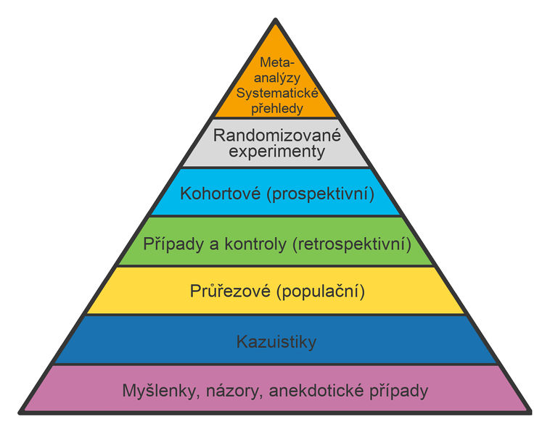
Téma a výzkumné otázky
Hayesova pyramida
  Nutné rozlišovat mezi jednotlivými typy studií
  Vyhledávání se dá zpřesnit různými operátory, filtry
Kognitivní zkreslení
  Konfirmační zkreslení
  Klam dostupnosti
  Kotvení
  Stádní efekt
Notes:
Více k Boolean a proximitním operátorům - http://iva.k.utb.cz/lekce/resersni-dotazy-a-operatory/
Hayesova pyramida – zdroj obrázku: Markéta Pavlíková, https://www.wikiskripta.eu/w/Soubor:Hayesova-pyramida.jpg
Kognitivní zkreslení:
Konfirmační zkreslení - upřednostnění informací, které podporují můj názor
Klam dostupnosti - Kladení důrazu na snadno dostupné informace o daném tématu.
Kotvení - Kladení důrazu na první dostupnou informaci.
Stádní efekt - Tendence přijímat myšlenky a názory, které zastávají i ostatní.
Více na - https://bezfaulu.net/kognitivni-zkresleni/

Slide 6
Téma a výzkumné otázky
Hypotéza
Tvrzení, které předpovídá vztah mezi dvěma či více proměnnými.
  Závisle, nezávisle proměnná
Soubor pracovních hypotéz
  Proměnné reprezentující výzkumnou otázku
  Confoundery, modifikující faktory
  Co je ovoce/zelenina a co je zdraví?

Slide 7
Výsledek rešerše
Nezávisle proměnná (vstupní)
  Konzumace ovoce a zeleniny za den v gramech
Závisle proměnná (výstupní)
  Subjektivní hodnocení zdraví
Ovlivňující (confounding) a modifikující faktory
  Pohlaví, věk, vzdělání, ekonomický status, předchozí zdravotní stav…
Hypotézy
  S rostoucí konzumací ovoce a zeleniny klesá riziko špatného hodnocení zdraví.
  Muži konzumují méně ovoce a zeleniny než ženy.
  …

Slide 8
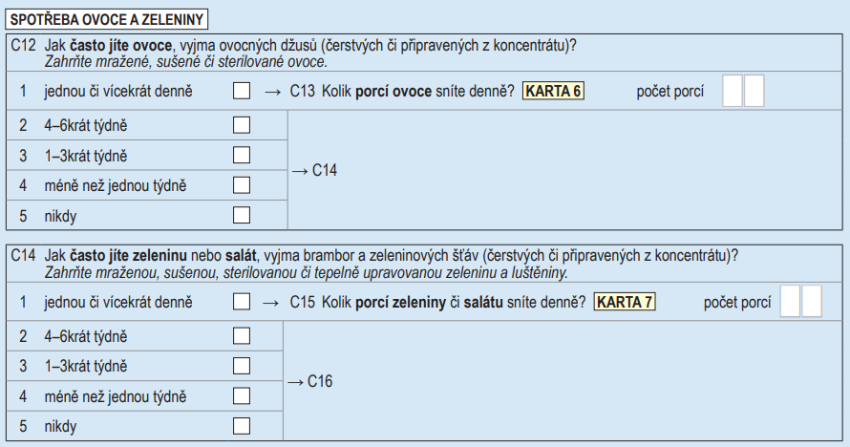
Validované škály
Spotřeba ovoce a zeleniny (EHIS 2019)

Slide 9
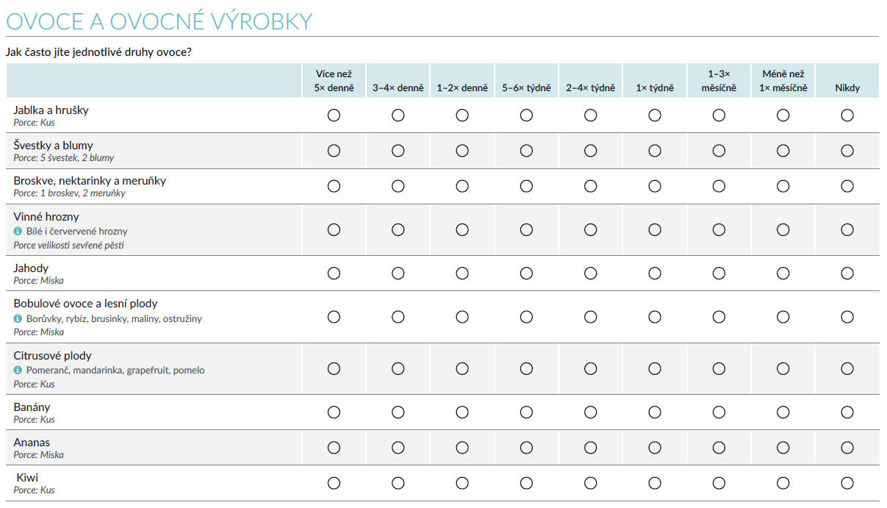
Validované škály
FFQ dotazník se seznamem různých druhů ovo/zel (CELSPAC:YA)

Slide 10
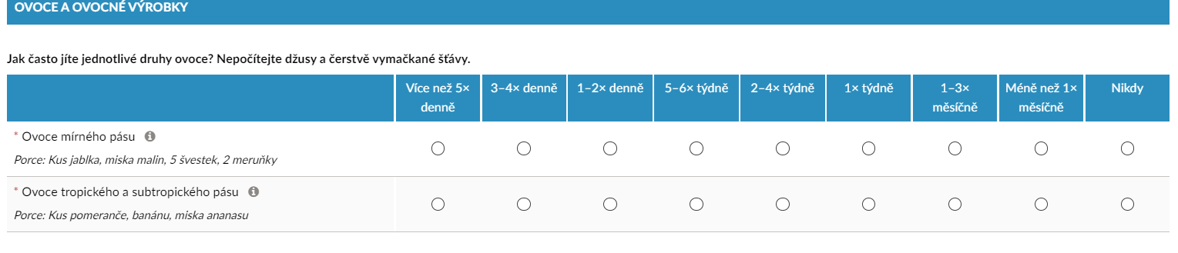
Validované škály
FFQ dotazník se skupinami ovo/zel (CELSPAC:rodiče)
Notes:
http://www.celspac.cz

Slide 11
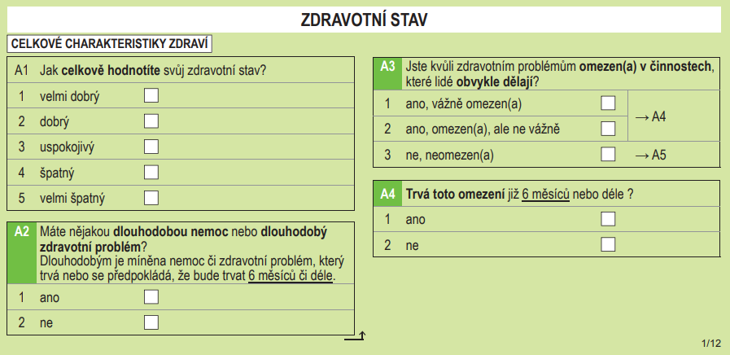
Validované škály
Subjektivní hodnocení zdraví (součástí dotazníku kvality života SF-36)

Slide 12
Zkoumaný vzorek a sběr dat
Nejsou data již k dispozici?
Datová rešerše
  Informační systémy ve zdravotnictví,
  Výběrová šetření o zdraví (EHIS, EHES),
  Existující studie (NHANES),
  EUROSTAT,
  WHO.
Notes:
ČSÚ - Demografické ročenk
NZIS - Národní zdravotnický informační systém, data poskytuje a spravuje ÚZIS, https://www.uzis.cz/index.php?pg=nzis
(E)HIS – od roku 1993, Evropské dotazníkové šetření o zdraví, od roku 2008 jednotná metodika skrze celou EU, https://ehis.uzis.cz/, tazatelská síť ČSÚ
EHES - Evropský průzkum zdravotního stavu, navazuje na EHIS a obsahuje lékařské vyšetření, http://www.ehes.info/, zajišťuje SZÚ
NHANES - https://wwwn.cdc.gov/nchs/nhanes/Default.aspx

Slide 13
Zkoumaný vzorek a sběr dat
Musím dotazník vytvořit?
Distribuce dotazníku
  Cílová skupina vs. reprezentativní vzorek
  S asistencí či bez asistence
  Online vs. offline
    Nelze sbírat elektronickou cestou a papírovou dohromady. (Výjimky: problémy sběrného systému)
    Pokud sbírám online, umím vypočítat response rate?

Slide 14
Sběr dat - vyčerpávající vs. výběrová šetření
Vyčerpávající – úplná
U výběrových šetření nutné zajistit reprezentativnost výběrového souboru = vzorku
Pravděpodobnostní výběr
prostý náhodný
systematický
stratifikovaný náhodný
vícestupňový náhodný
Nepravděpodobnostní výběr
kvótní výběr
sněhová koule
Notes:
Prostý náhodný - každé jednotce přidělíme číslo a generujeme náhodná čísla.
Systematický - do vzorku je zahrnuta každá N-tá jednotka ze seznamu.
Stratifikovaný náhodný - populace je rozdělena do homogenních skupin vzhledem k určitému kriteriu (např. zastoupení akad. pracovníků) a jedinci jsou vybíráni do vzorku náhodně z těchto skupin.
Vícestupňový náhodný - vybíráme ve dvou a více krocích: nejdříve jsou vybrána určitá přirozená seskupení, a až z nich pak náhodně vybíráme jedince (např. vybereme několik ulic, v každé ulici několik domácností, v každé domácnosti několik respodentů atd.)
Kvótní výběr
- ve vzorku imituje známé vlastnosti populace - můžeme použít pouze tam, kde máme informace
závěry nelze takřka nikdy zobecnit
např. 53 % žen, z nich 15 % se základním vzd.
Sněhová koule
- původní informátor vede k jiným členům naší cílové skupiny. Je nenahraditelným nástrojem pro zkoumání jen dočasně existujících populací. Ideálně chceme dosáhnout „teoretické nasycenosti vzorku“ (saturace), kdy už se noví jedinci neobjevují.
Disman: „Je to technika identifikace populace, a ne vytvoření reprezentativního vzorku.“

Slide 15
Metody sběru dat
PAPI — Pen and Paper Interviewing (osobní dotazování bez ICT)
CAPI — Computer Assisted Personal Interviewing (osob. dotazování s ICT)
CATI — Computer Assisted Telephone Interviewing (telefon. dotazování)
CASI — Computer Assisted Self Interviewing
CAWI — Computer Assisted Web Interviewing (elektronické dotazování)
Notes:
PAPI - osobní kontakt a tazatel vyplňuje s respondentem vytištěný standardizovaný dotazník. Následný přepis do elektronické podoby.
CAPI - osobní kontakt a tazatel pokládá respondentovi otázky a získané odpovědi značí do elektronického dotazníku (tablet, notebook, chytrý telefon)
Nutný osobní kontakt s respondentem (ukázka výrobku, konceptu služby atp.)
Dotazník může být delší (práce s motivací při vyplňování) - 45-60 minut
Často v případě mezinárodní metodiky výzkumu nebo u dlouhodobých studií
CATI - tazatel pokládá respondentovi otázky telefonicky a získané odpovědi průběžně zaznamenává do dotazníkové aplikace.
Kratší dotazníky - 5-20 minut
Vhodné pro výzkum spokojenosti, efektivity komunikace, loajality, výzkum znalosti značek na trhu, výzkum trendů ve spotřebním chování
CASI - bez asistence tazatele respondent vyplní elektronický dotazník (odkaz e-mailem, web)
CAWI - tazatel pokládá dotazy respondentovi v on-line prostředí (dnes spíše vzácný, v praxi CASI a CAWI jsou totožné metody, rozhovor je dán strukturou dotazníku)
Vyloučení respondentů s nižší ICT granotností a bez ICT či připojením na internet
Obava ze zneužití dat

Slide 16
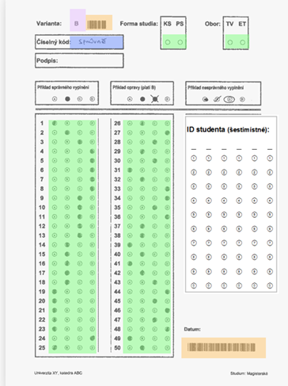
Papírové dotazníky
Digitalizace/elektronizace
Bez kódování
  Manuální
    Přepis do tabulky
    Přepis do formuláře
  Automatické
    Přijímací řízení
S kódováním
  Převod odpovědí na (alfa)numerický kód
Notes:
Obrázek - https://acrea.cz/off-line-sber-dat-aneb-papir-do-kose-nepatri/
Kódování ve více lidech - potřeba kontrolovat spolehlivost kodérů a jednotnost kódování
Kódovací knížka
Vzorky v datech pro kontrolu

Slide 17
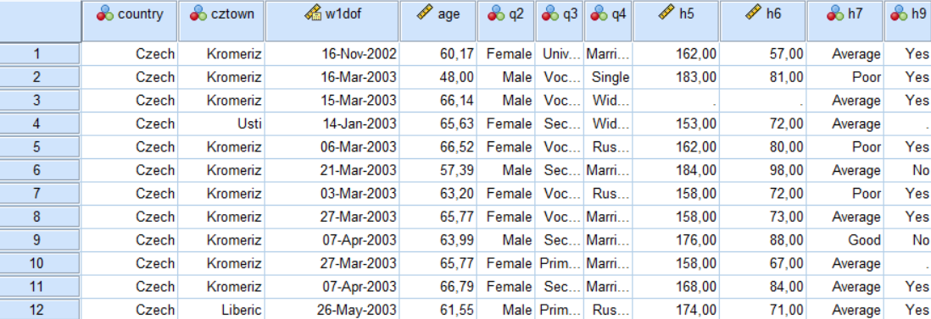
Papírové dotazníky
Některé výzkumné skupiny stále pracují pouze s papírovými dotazníky. Pak je výsledkem digitalizace datová matice, kdy jednomu respondentovi náleží jeden řádek.

Slide 18
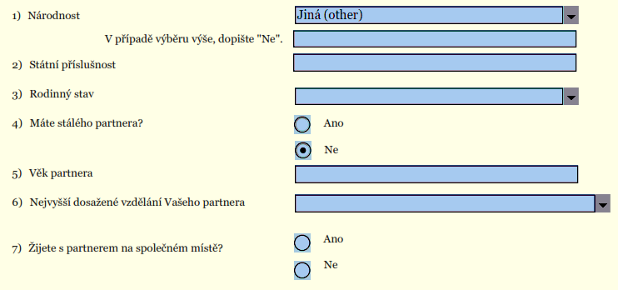
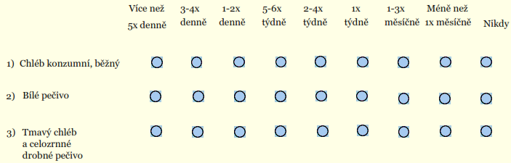
Interaktivní elektronické dokumenty (pdf)
Lze vyplňovat i bez přístupu k internetu
  Stažení z webu, e-mail, flash aj.
Přímá digitalizace dat
  Bez kódování
Snadná tvorba datové matice výzkumu
  Export do xlsx a spojení všech dat

Slide 19
Elektronické sběrné systémy
Google Forms
Microsoft Forms
SurveyMonkey
Survio
TypeForm
Click4survey
…
Nejprve si definujte své potřeby, až následně vybírejte sběrný systém.

Slide 20
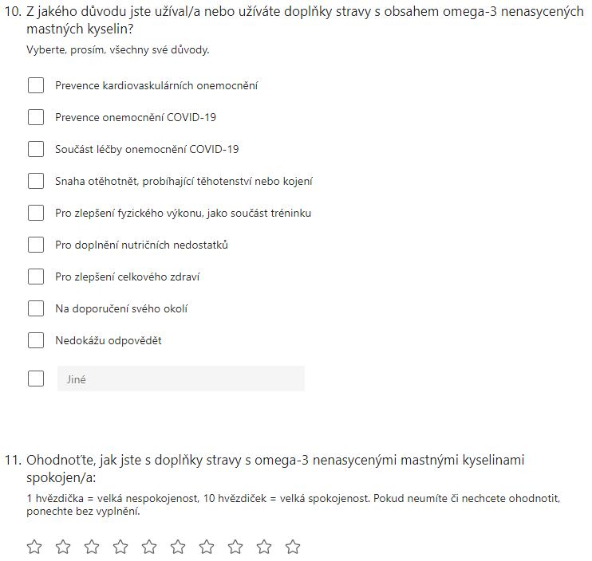
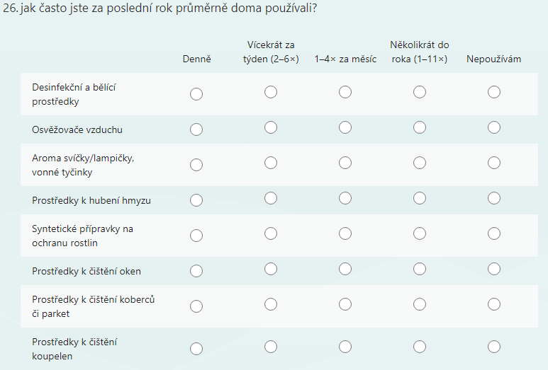
Elektronické sběrné systémy - MS Forms

Slide 21
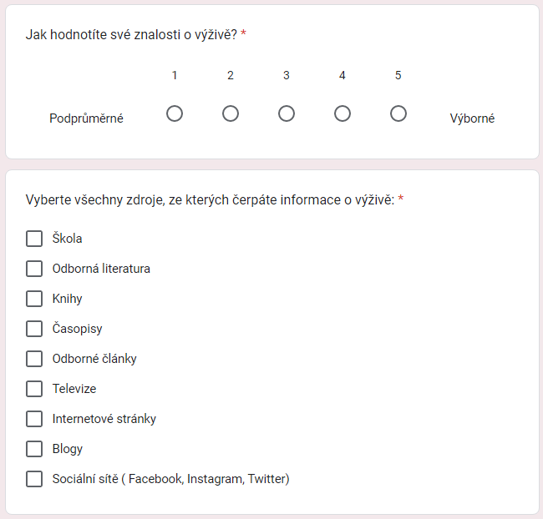
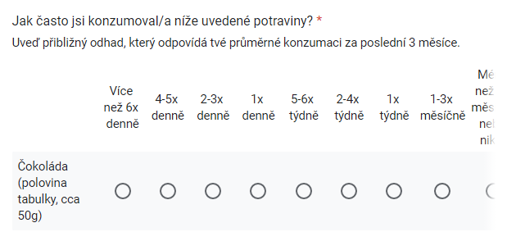
Elektronické sběrné systémy - MS Forms

Slide 22
Elektronické sběrné systémy
Identifikace
  Možnost přihlášení skrze Google/MS/… účet
  Omezení odpovědí na počítač (IP adresa)
Statistické údaje
  Návštěvnost, prokliky,... (Bit.ly)
Místo sběru dat
  Nabídka návštěvníkům stránek sběrného systému (nereprezentativnost)
  Vložení na vlastní webové stránky
Datové typy a ovládací prvky
  Přehledné složitější tabulky k vyplnění
  Posuvníky
  Multimediální obsah jako součást odpovědí
Logická struktura
  Podmiňování otázek a skupin otázek
  Možnosti návratu

Slide 23
Elektronické sběrné systémy
Design dotazníku
  Grafika, šablony
  Práce s multimediálním obsahem
  Ukazatel průchodu
Časovost
  Omezení času na jednotlivé odpovědi
Možnosti automatizace
  Bodování kvízu
  Zaslání poděkování, výsledků,...
Plugins
  Vkládání složitějšího obsahu, provázání s jinými službami (kalendář),...
Možnosti exportu
Pricing

Slide 24
Vyhodnocení dotazníku
Popisná statistika
  Závěry platí pouze pro jedince a měření, která byla k dispozici.
Statistická indukce
  Cílem odpovědět na specifickou otázku, která byla položena před začátkem sběru dat.
  Závěry platí pro širší populaci.
Základní soubor
data
populace
Výběrový soubor
statistiky
parametry

Slide 25
Vyhodnocení dotazníku
Popisná statistika
  Absolutní a relativní četnosti,
  Průměr, medián, směrodatná odchylka..
Hypotézy a jejich testování
  Předpoklady statistických testů

Slide 26
Vyhodnocení dotazníku – popisná statistika
Popisná statistika se vztahuje pouze k výběrovému souboru (výsledky)
  V našem souboru bylo 46 % můžu a 54 % žen.
  Ženy v průměru konzumovaly 350 gramů ovoce a zeleniny za den.
  Muži v průměru konzumovali 270 gramů ovoce a zeleniny za den.
Popisná statistika ve srovnání s jinými studiemi (diskuse)
  Muži v mém vzorku konzumují v průměru 270 gramů ovoce a zeleniny za den.
  Muži v celonárodním šetření EHIS konzumují v průměru 250 gramů ovoce a zeleniny za den.

Slide 27
Vyhodnocení dotazníku – popisná statistika a její testování
Existuje mezi skupinami ve zkoumaném vzorku rozdíl? (výsledky)
  Ženy v průměru konzumují více ovoce a zeleniny za den než muži
  Ženy hodnotily své zdraví jako dobré/velmi dobré častěji než muži.
Existuje rozdíl mezi zkoumaným vzorkem a doporučením? (výsledky)
  Muži v mém vzorku v průměru konzumují méně ovoce a zeleniny za den než říká doporučení (400 gramů).

Slide 28
Vyhodnocení dotazníku – testování hypotéz
Testování vztahu mezi dvěma proměnnými (výsledky)
  S rostoucí konzumací ovoce a zeleniny klesá riziko špatného hodnocení zdraví.
Platí to pro celou populaci? (diskuse)
  Musíte zajistit reprezentativnost svého výběrového souboru.
  Možné (pouze) s použitím existujících dat (např. z výběrových šetření, velkých studií)

Slide 29
Pilotní studie vs. předvýzkum
Pilotní studie - je výzkum možný?
  Je prováděn na malé skupině vybrané z cílové populace, zpravidla je kvalitativní. Chce zjistit, zda hledaná informace v populaci existuje a je dostupná.
  „mapování okolí“, diskuse v rodině, mezi přáteli zahrnující cílovou skupinu
Předvýzkum - bude dotazník fungovat?
  Má vyzkoušet nástroje zkonstruované pro výzkum (srozumitelnost a jednoznačnost otázek atd.). Je prováděn na malém vzorku, ale větším než u pilotní studie. Opomenutí předvýzkumu je nesmírně riskantní. Je to test nástrojů.
  Nechat vyplnit dotazník babičku, tetu, kamarády, kteří nejsou z oboru

Slide 30
Dotazník
a jeho tvorba

Slide 31
Vstupní část
Hlavička
  Představení instituce a/nebo autorů
Vysvětlení cíle
  Zdůrazní se význam respondentových odpovědí pro řešení problematiky
  Motivace respondenta k pečlivému vyplňování a vrácení dotazníku
Pokyny
  Ilustrativní příklad vyplnění

Slide 32
Vstupní část
Hlavička
  Dobrý den, jsem studentkou Nutriční terapie na Masarykově univerzitě a pracuji na své bakalářské práci.
Vysvětlení cíle
  Vaše odpovědi mi pomohou zjistit, jak často lidé jedí ovoce a zeleninu a jak vnímají své zdraví. Dotazník je anonymní.
Pokyny
  Vyplnění dotazníku Vám zabere zhruba 10 minut. Prosím, vyberte vždy jednu odpověď (pokud nebude určeno jinak). Vyplnění dotazníku vám bude umožněno pouze jednou.

Slide 33
Položky
Logický sled
  Tematické členění
Dramaturgie sledu otázek
  Plynulost dotazníku (test času na vyplnění)
Poutavost
  Design, stylizace
Srozumitelnost
  Otázky
  Doprovodné texty (perex)
  Multimediální obsah (ilustrace)
  Interaktivita (ovládací prvky)
Typy položek
  Uzavřené, otevřené, polouzavřené

Slide 34
Položky - uzavřené
Dichotomické
Měl/a jste během posledních 12 měsíců nějaké dlouhodobé zdravotní problémy, kvůli kterým jste vyhledal/a lékařskou pomoc?
Ano Ne
Trichotomické
Byl/a jste diagnostikován/a či hospitalizován/a pro ICHS?
Ano, diagnostikován/a i hospitalizován/a
Ano, diagnostikována/ ne hospitalizován/a
Ne, ani jedno

Slide 35
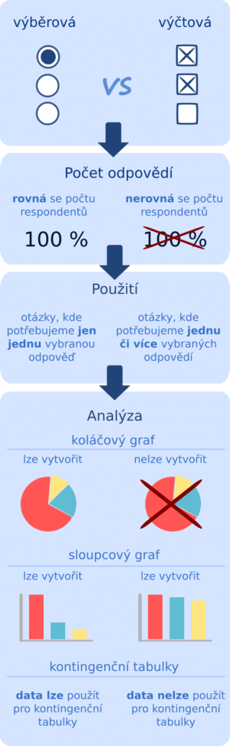
Položky - uzavřené
Výběrové (jedna možná odpověď)
Jaké je vaše nejvyšší dosažené vzdělání?
Výčtové (více možných odpovědí)
Jaké sportovní aktivity vykonáváte?
Škálové
Za posledních 12 měsíců, jak hodnotíte své zdraví?
Velmi dobré Dobré Průměrné Špatné Velmi špatné
Notes:
Obrázek - https://www.survio.com/cs/blog/typy-otazek/jak-spravne-pouzivat-uzavrene-otazky

Slide 36
Položky - otevřené
Jaká je vaše hmotnost?
… kg
Jaká je vaše výška?
… cm
Kolik hodin týdně vykonáváte fyzicky náročné aktivity, např. uklízení domu?
… hodin za týden
Následně lze kategorizovat, vypočítat nové proměnné (např. BMI)

Slide 37
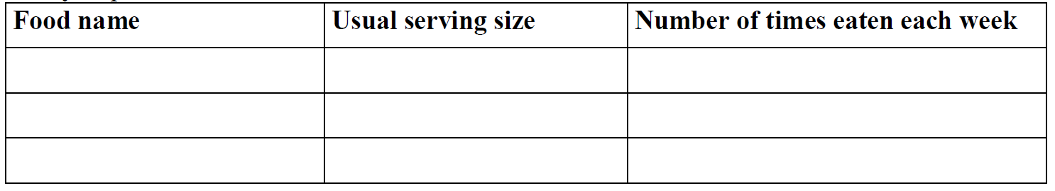
Položky - polouzavřené
Jsou nějaké potraviny, které jíte častěji než jednou týdně? Pokud ano, uveďte jaké.
Ano Ne

Slide 38
Tvorba škál
1. Existující škála přeložená do češtiny a validovaná pro stejnou cílovou populaci
2. Existující škála přeložená do češtiny a validovaná pro jinou cílovou populaci
3. Existující škála nepřeložená do češtiny a validovaná pro jinou cílovou populaci
4. Modifikace existujících škál
5. Tvorba vlastní škály

Slide 39
1. Existující škála přeložená do češtiny a validovaná pro stejnou cílovou populaci
Primární cíl
Zajistí sběr validních dat a následnou srovnatelnost
Příklady:
  Vzdělání – škála odpovědí dle ISCED
  Zaměstnání – Kódování a grouping dle ISCO
  Pohybová aktivita – kompletní škála IPAQ
  Kouření – WHO

Slide 40
Doplnění škál do dotazníku
Závisle proměnná – škála pro subjektivní hodnocení zdraví
Nezávisle proměnná – návrhy dotazníků pro zjišťování konzumace ovoce a zeleniny
Závisle, nezávisle proměnná
Confoundery
  Pohlaví
  Věk
  Vzdělání
  Ekonomická aktivita
  Faktory životního stylu

Slide 41
Doplnění dalších škál do dotazníku
Vzdělání (ISCED)
  1. Základní škola
  2. Vyučen v oboru bez maturity, vyučen v oboru s maturitou, střední odborná škola s maturitou, střední všeobecná škola s maturitou, pomaturitní nadstavbové studium
  3. Vysokoškolské vzdělání a postgraduální vzdělání na vysoké škole
Confoundery
  Vzdělání
  Ekonomická aktivita
  Faktory životního stylu
Notes:
Škála pro vzdělání ISCED - https://www.czso.cz/csu/czso/metodika_mezinarodni_klasifikace_vzdelani_isced_97

Slide 42
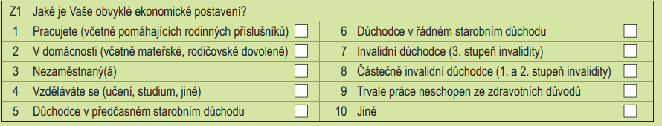
Doplnění dalších škál do dotazníku
Ekonomická aktivita (VŠPS)
  15-64 let
  Metodika ČSÚ
  Mezinárodně srovnatelná
Confoundery
  Vzdělání
  Ekonomická aktivita
  Faktory životního stylu
Notes:
Výběrové šetření pracovních sil - https://www.czso.cz/csu/czso/cri/miry-zamestnanosti-nezamestnanosti-a-ekonomicke-aktivity-leden-2024

Slide 43
Doplnění dalších škál do dotazníku
Faktory životního stylu
  Kouření - WHO
  Pohybová aktivita - IPAQ
  Není nutné vždy využít škálu v plném rozsahu.
Confoundery
  Vzdělání
  Ekonomická aktivita
  Faktory životního stylu
Notes:
Kouření - https://iris.who.int/bitstream/handle/10665/87331/9789241500951_eng.pdf?sequence=1
Pohybová aktivita - https://is.muni.cz/th/bdbla/ipaq_cz-dlouhy.pdf, IPAQ – SF: https://youthrex.com/wp-content/uploads/2019/10/IPAQ-TM.pdf

Slide 44
ChatGPT - užitečný pomocník při tvorbě dotazníků
Silné a slabé stránky
+ Rychlý, efektivní, šetří čas,
+ Poskytuje návody, zohledňuje požadavky (např. na cílovou skupinu)
Nedostatečný kontext (nevhodnost otázek),
Omezený přístup k datům (není to online vyhledávač)
Nemá vaši odbornost
Omezený počet znaků

Slide 45
Požadavek (prompt): Chci měřit konzumaci ovoce a zeleniny, pomůžeš mi sestrojit vhodný dotazník?
Děkujeme, že si vzali čas na vyplnění tohoto dotazníku. Vaše odpovědi nám pomohou lépe porozumět vašim stravovacím návykům týkajícím se ovoce a zeleniny.
1. Základní informace:
Jméno (volitelné): Věk: Pohlaví: Místo bydliště (volitelné):
2. Jak často konzumujete ovoce a zeleninu?
Denně Několikrát týdně Jednou týdně Méně často Nikdy
3. Kolik porcí ovoce a zeleniny obvykle konzumujete denně? (1 porce = asi 1 malý/velký kus ovoce nebo 1 hrst zeleniny)
_____ porcí ovoce denně _____ porcí zeleniny denně
4. Které druhy ovoce pravidelně konzumujete? (můžete vybrat více možností)
Jablka Banány Hrušky Pomeranče
Jahody Maliny Hroznové víno Kiwi
Ananas Jiné (uveďte):
5. Které druhy zeleniny pravidelně konzumujete? (můžete vybrat více možností)
Brokolice Mrkev Špenát Rajčata
Okurky Cuketa Paprika Cibule
Brambory Jiné (uveďte):
6. Jaké faktory ovlivňují vaše rozhodnutí konzumovat (nebo nekonzumovat) ovoce a zeleninu? (můžete vybrat více možností)
Cena Dostupnost Chuť
Zdravotní přínosy Doporučení lékaře nebo odborníka na výživu
Zvyky a tradice Nedostatek času na přípravu
Jiné (uveďte):
7. Máte nějaké doplňující komentáře nebo připomínky týkající se konzumace ovoce a zeleniny?
Děkujeme za váš čas a spolupráci!

Slide 46
Je to dobrý výsledek?
Frekvenční škála těžce vyhodnotitelná (formulace několikrát, méně často)
Jakou výzkumnou otázku dotazník řeší?
Obsahuje všechny confoundery?
Hůře komparovatelné výsledky s jinými studiemi
Nutná validace
revize dotazníku s literární rešerší a výzkumnou otázkou

Slide 47
Úkol
Zaměřte se na své téma diplomové práce
Stanovte si výzkumnou otázku
Najděte dotazník/způsob šetření s ohledem na vaše téma

